Slide 1
Testes
Guilherme Sousa

Slide 2

Guilherme Sousa
Desenvolvedor na SMN
Microsoft Certified Professional
Cloud Essentials - CompTIA

Slide 3
Visão Geral do Curso
Lógica avançada
Conceitos de C#
Programação Orientada a Objetos (POO)
Modelagem de dados
SQL server
Web API
Rest
ASP NET MVC
Testes

Slide 4
Por que ter o esforço de criar testes?
Garantia de que o que funcionava continue funcionando
Talvez este seja um dos maiores benefícios da automação de testes. Qualquer análise de retorno de investimento, aplicada à automação de testes, vai mostrar um ganho enorme a favor da automação. Manter a estabilidade entre as versões é um ganho enorme para os usuários finais, pois garante que a operação continuará funcionando, mesmo que uma funcionalidade nova entre em produção.
Verificação e validação do impacto das mudanças feitas no sistema
Análise de impacto é uma grande ferramenta da engenharia de software. E os testes de regressão podem ser usados também como uma ferramenta deste tipo. Você terá feedback rápido de uma implementação feita em alguma funcionalidade crítica, o que irá lhe proporcionar velocidade no ajuste da implementação. É um ciclo de feedback positivo e altamente recomendado em ambientes de desenvolvimento que querem se tornar produtivos.

Slide 5
Testes efetivos em cada release
Estamos falando aqui de um volume de testes expressivo e que crescerá a cada novo release liberado do seu produto. É humanamente impossível, numa mesma escala de tempo, uma pessoa executar os testes de regressão e reportar todos os resultados, bem como evidenciar tudo o que foi testado com sucesso, com a mesma produtividade dos robôs de automação. Vários estudos mostram que uma implementação, bem-feita, de automação de testes tem seu retorno efetivo entre a terceira e quinta release liberada.
Execução de testes com maior frequência
Automação de testes permite que sejam executados testes mais rápidos e com intervalo entre homologações cada vez menor, ou seja, é possível entregar mais valor para os clientes de forma mais frequente. Vai depender exclusivamente de um bom projeto de testes (tema de um futuro artigo aqui no Blog!) e também de escala (uso intensivo de virtualização. Em breve falaremos mais disso. Aguarde!)
Execução de testes que seriam impossíveis de serem executados
Muitos testes complexos, integrações entre sistemas, serviços (web services, API, etc.) e cálculos financeiros são extremamente complicados de serem repetidos com fidelidade. São chatos de fazer, esta é a verdade! Mas uma vez bem feitos e com eficácia, podem ser automatizados e reexecutados frequentemente.

Slide 6
Consistência e repetitividade
Testar software de forma repetida é algo que poucas (ou raríssimas) pessoas gostam de fazer. Repetir de forma acertiva 99,32% das vezes também é quase uma propriedade exclusiva de super-heróis. Logo, para a automação de testes é lugar-comum dizer que haverá consistência e repetitividade na execução dos testes. Um grande benefício é este: repetir o mesmo teste de forma acertiva a cada execução.
Analista de testes podem focar em testes avançados
Liberados das atividades rotineiras, os analistas de testes podem investir seu tempo valioso no que são melhores em fazer: criar novos casos de testes, validar a aplicação, sugerir melhorias, contribuir com a qualidade do produto que será entregue. Isso nenhum robô é capaz de fazer.

Slide 7
Maior cobertura dos testes funcionais em menos tempo
Dado o poder da automação de testes e sua escalabilidade, podemos ter a cada nova release lançada, um volume de testes cada vez maior e consequentemente uma cobertura de testes. Isso gera produtividade para o processo de desenvolvimento e aumenta a segurança de entrega de uma nova release para os usuários. Ou seja, a cada perído é entregue mais valor para o cliente, com mais segurança e menos risco.
Reuso dos testes
Assim como em um bom processo de desenvolvimento de software, onde o reuso de componentes, bibliotecas e frameworks, aumenta a produtividade e a qualidade, um bom projeto de automação de testes também permite que se tenha os mesmos ganhos. Um exemplo clássico deste reuso é o teste de login de uma aplicação. Por Rodrigo Almeida, Gerente de Qualidade de Software

Slide 8
O que é uma unidade de teste?
Baixo nível, altamente focado.
Isolado do resto do sistema.
Rápido para executar.
“É uma coisa situacional, a equipe decide o que faz sentido para ser uma unidade para efeitos de sua compreensão do sistema e seu teste.” – Martin Fowler.

Slide 9
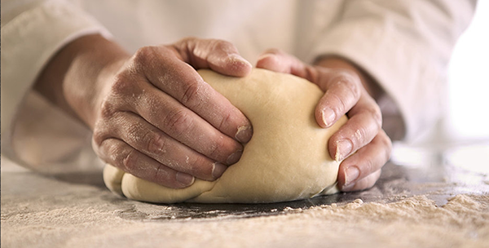
Hands on

Slide 10


Slide 11




Obrigado! =D
guilherme.sousa@smn.com.br
/guilhermefsousa
/guilhermefsousa

